Slide 2
Thứ ba ngày 13 - 9 - 2021
Tiếng việt
Viết: CHỮ HOA Ă, Â

Slide 3
Cỡ vừa Cỡ nhỏ
ǮǮǮǮǮǮǮǮ
ǮǮ
ǮǮ
Ă Â
Ă Â
?
Chữ Ă, Â cỡ nhỏ cao mấy li?
Chữ Ă, Â cỡ vừa có độ cao, độ rộng như thế nào?
=> Chữ Ă, Â cỡ vừa cao 5 li, rộng 5.5li.
Chữ Ă, Â cỡ nhỏ cao 2.5li.

Slide 4
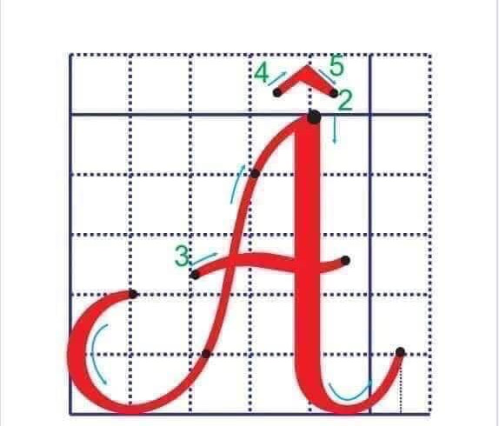
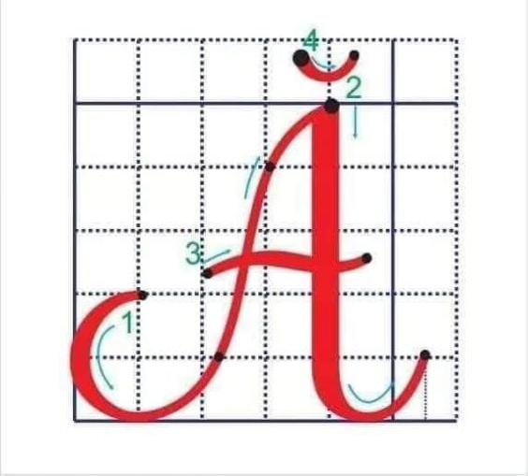
Chữ Ă, Â gồm những nét gì?

Slide 5
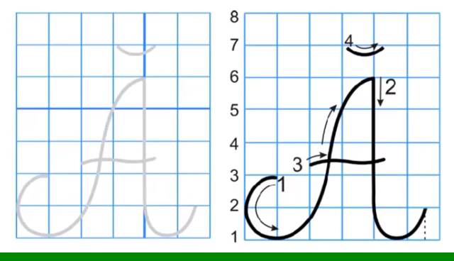
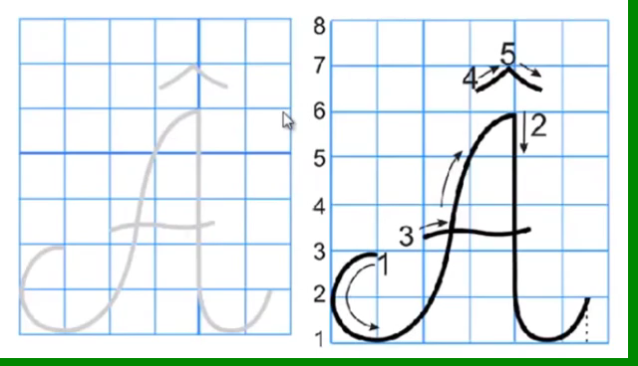

Slide 6
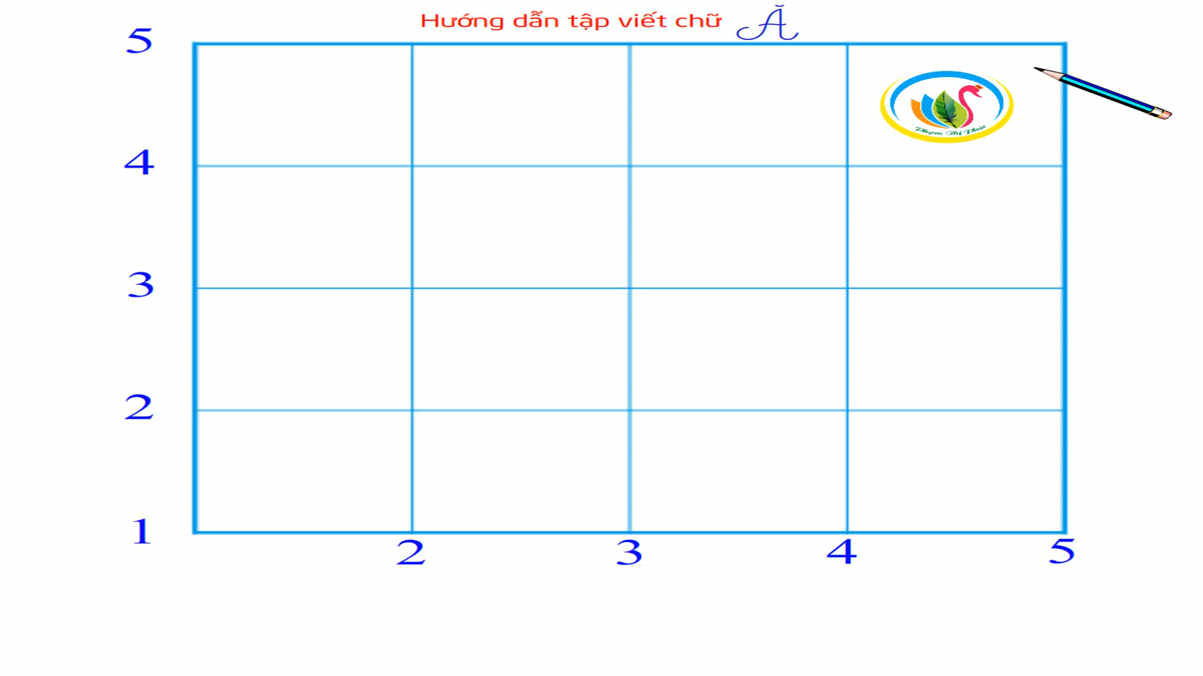
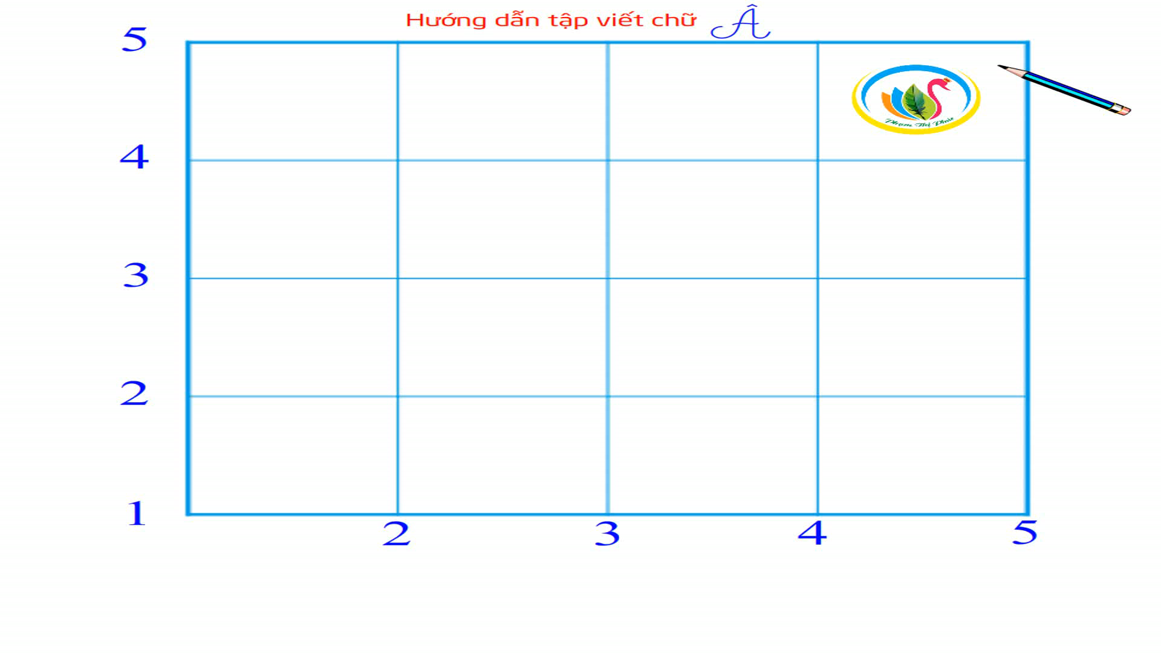

Slide 7
Cỡ vừa Cỡ nhỏ
ǮǮǮǮǮǮǮǮ
ǮǮ
ǮǮ
Ă Â
Ă Â

Slide 8
Câu ứng dụng:
ǮǮǮǮǮǮǮǮ
ǮǮǮǮǮǮǮǮ
ǮǮǮǮǮǮǮǮ
Ăn quả nhớ kẻ trồng cây.

